Slide 1
予約をするための拠点コード登録

Slide 2
拠点コード登録申請のお願い
拠点コード登録の申請は、「実配車ご担当者様」からお願いいたします
※配車情報などの入力は配車担当者様でないと困難なケースが多いため
※実配車担当が委託先運送業者や協力会社の場合、委託先の配車担当者様に本資料をご転送いただき、各ご担当より申請いただくようお願い申し上げます
1
2
事業所ごとに1名がご申請ください

Slide 3
予約をするための拠点コード登録方法
MOVO予約アカウントの有無によって、登録フローが異なります。事業所でMOVO予約アカウントを持っているか、ご確認ください
MOVO予約アカウントをお持ちでない事業所
MOVO予約アカウントをお持ちの事業所

Slide 4
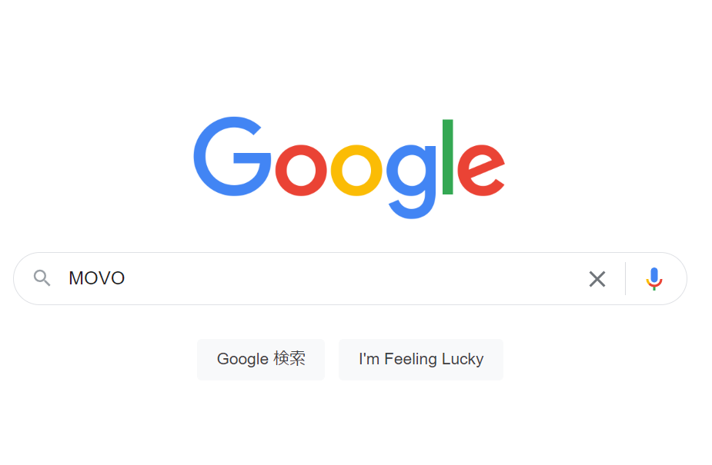
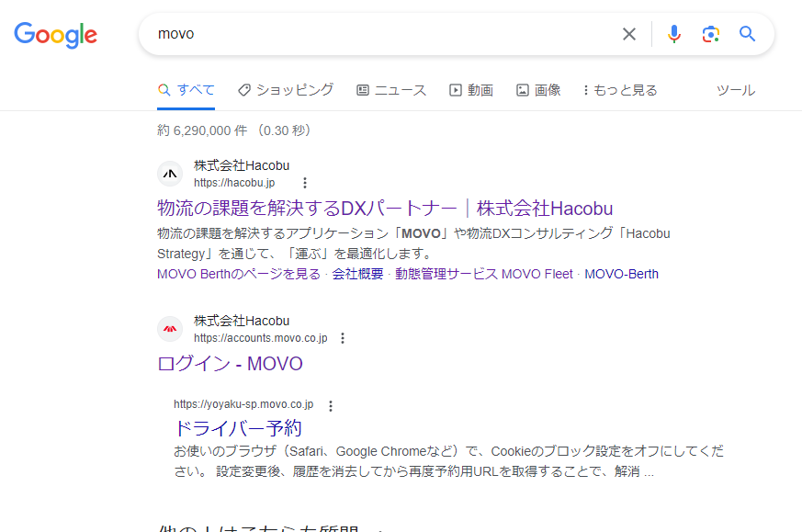
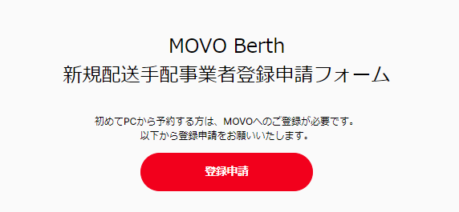
【予約アカウントをお持ちでない事業所】予約ID登録申請
WEBブラウザで「MOVO」と検索
専用フォームへアクセス
必要情報の入力
拠点情報の追加
規約の同意・申請
申請フォーム（https://dock.movo.co.jp/arranger_registration）から申請をお願いします。
ホームページ（HP）から申請フォームを開く方法は下記ご参照ください。
画面上部
「ログイン/新規登録」を押下
MOVO Berth
新規配送手配事業者登録申請フォーム
「登録申請」を押下
「物流の課題を解決するDXパートナー｜株式会社Hacobu」を開く

Slide 5
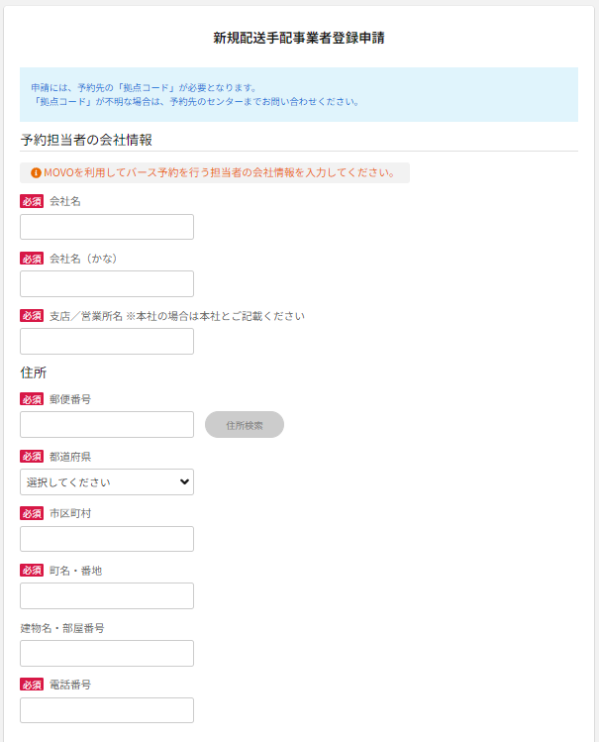
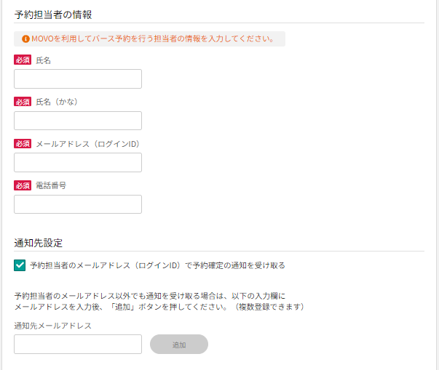
【予約アカウントをお持ちでない事業所】拠点コード登録申請
専用フォームへアクセス
基本情報の入力
拠点情報の追加
規約の同意・申請
必ず有効なメールアドレスをご指定ください
メールアドレスを 入力したら必ず追加ボタンを押してください

Slide 6
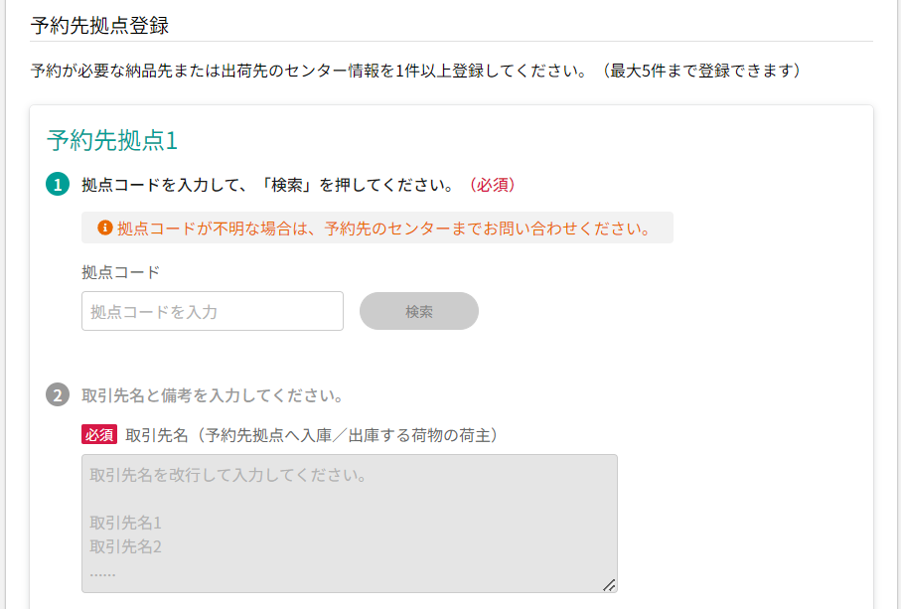
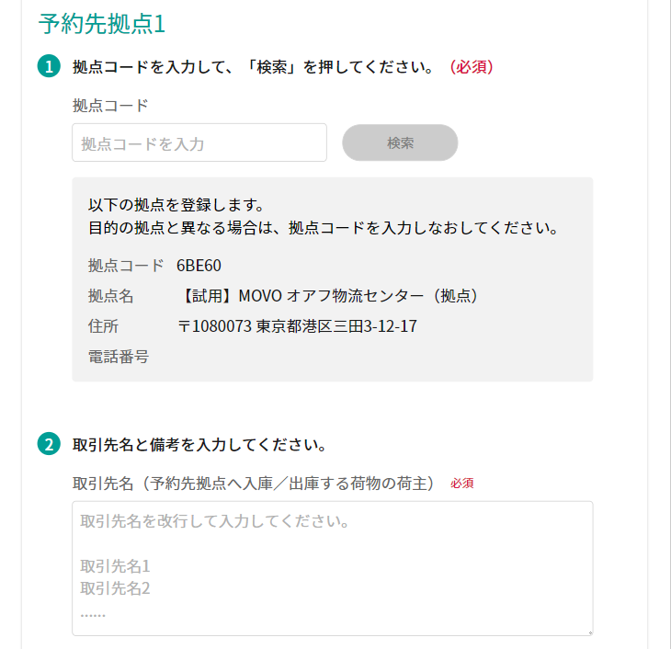
【予約アカウントをお持ちでない事業所】拠点コード登録申請
専用フォームへアクセス
基本情報の入力
拠点情報の追加
規約の同意・申請
予約先拠点の情報が表示されます
SUVBO
と入力し、検索ボタンを押してください
「なし」と入力ください

Slide 7
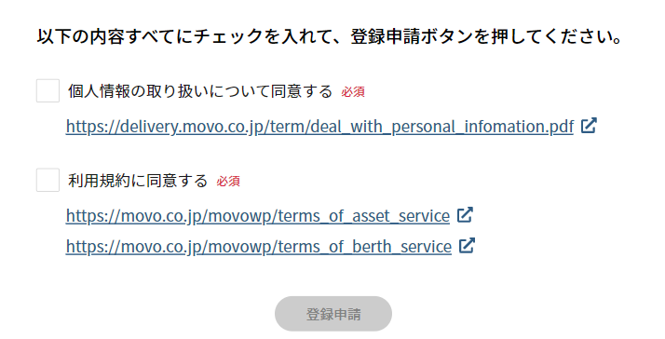
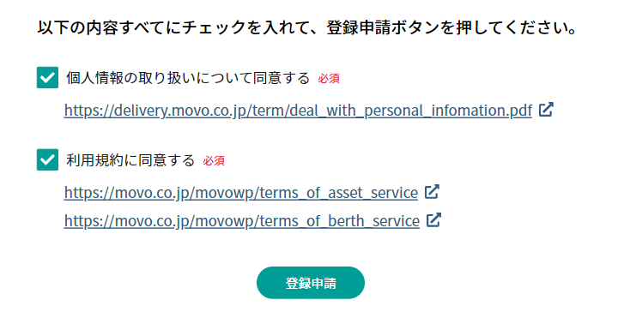
【予約アカウントをお持ちでない事業所】拠点コード登録申請
専用フォームへアクセス
基本情報の入力
拠点情報の追加
規約の同意・申請
規定・規約について同意の✔をお願いします
すべての入力が完了したら 登録申請ボタンを押してください

Slide 8
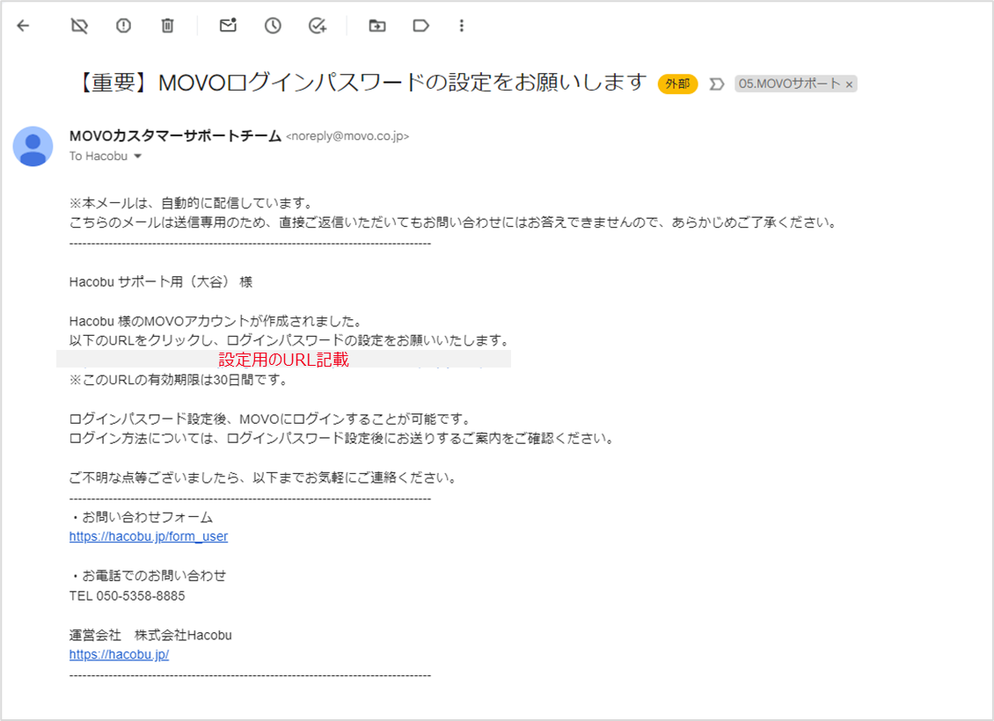
【予約アカウントをお持ちでない事業所】パスワード設定依頼メールの配信
申請から5営業日以内に、ログインパスワード設定のメールを配信いたします
設定用のURL記載

Slide 9
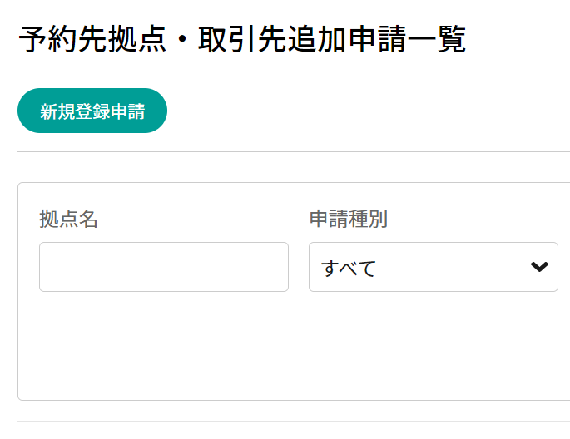
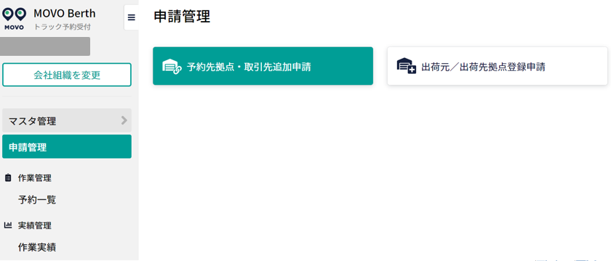
【予約アカウントをお持ちの事業所】拠点コード登録申請
新規登録画面を開く
申請内容を選択
予約先拠点のコード入力
申請の登録
申請管理メニュー内の「予約先拠点・取引先追加申請」を開き、「新規登録申請」ボタンをクリックしてください

Slide 10
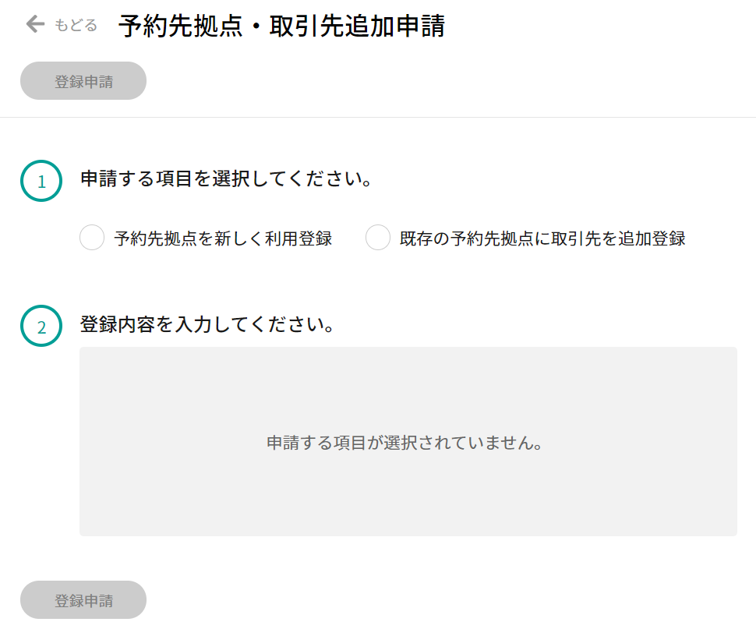
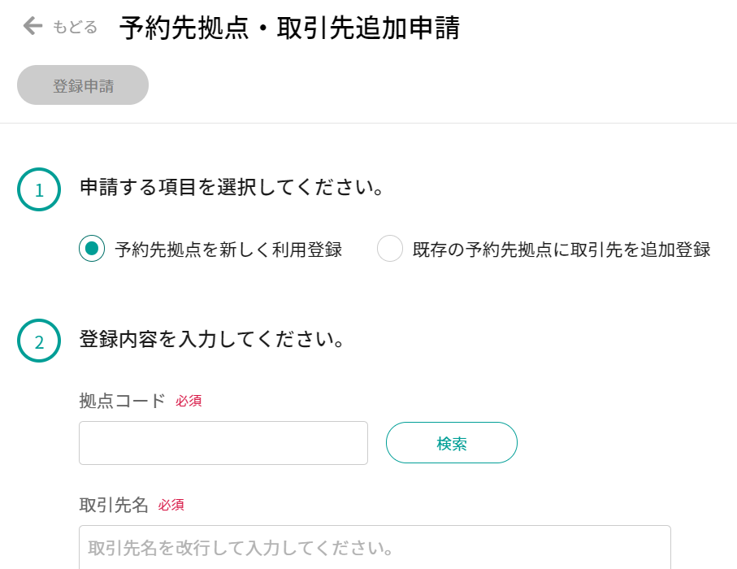
【予約アカウントをお持ちの事業所】拠点コード登録申請
新規登録画面を開く
申請内容を選択
予約先拠点のコード入力
申請の登録
「予約先拠点を新しく利用登録」を選択してください
選択すると表示

Slide 11
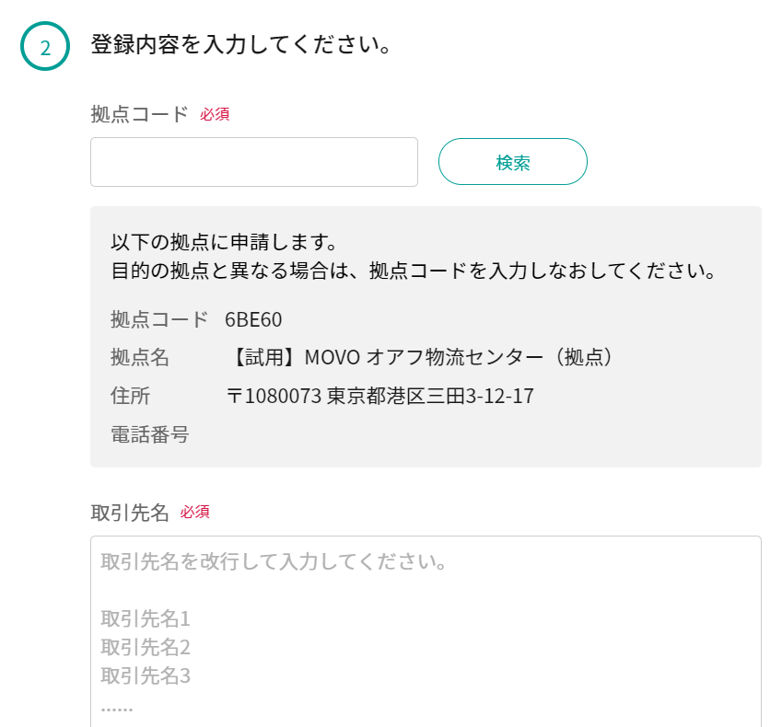
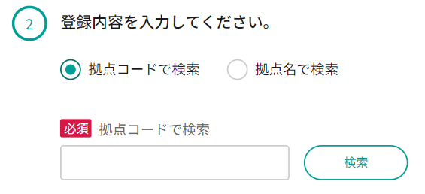
【予約アカウントをお持ちの事業所】拠点コード登録申請
新規登録画面を開く
申請内容を選択
予約先の拠点コード入力
申請の登録
予約先拠点の情報が表示されます
SUVBO
と入力して検索をクリック
「なし」と入力ください

Slide 12
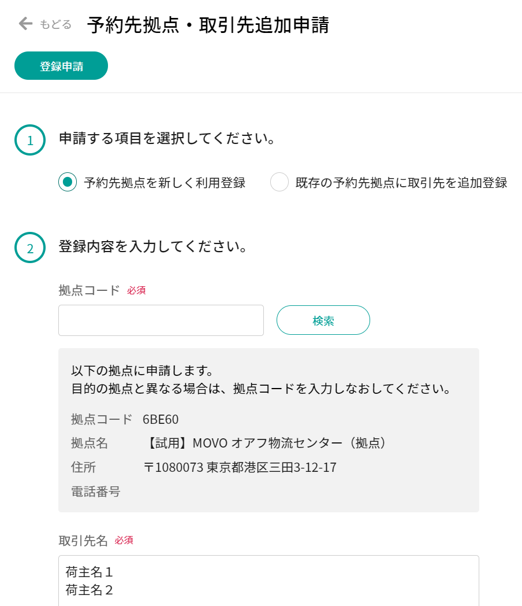
【予約アカウントをお持ちの事業所】拠点コード登録申請
新規登録画面を開く
申請内容を選択
予約先拠点のコード入力
申請の登録
すべての入力が完了したら 登録申請ボタンを押してください
予約先拠点の情報が表示されます

